Slide 1



PHÒNG GIÁO DỤC VÀ ĐÀO TẠO ….
TRƯỜNG TIỂU HỌC…
Chào mừng thầy cô giáo
Âm nhạc lớp 2
Giáo viên: ……………………
Năm học 2021 - 2022

Slide 2

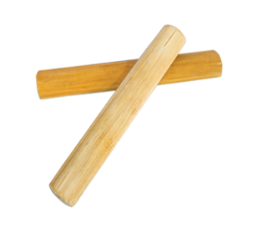
TẠM BIỆT CÁC EM! CHÚNG TA SẼ GẶP NHAU Ở TIẾT HỌC HÔM SAU NHA!

Slide 3



HOẠT ĐỘNG KHỞI ĐỘNG
- Lớp khởi động chỗi âm thanh “ Đô, rê, mi, pha, sol”.

Slide 4


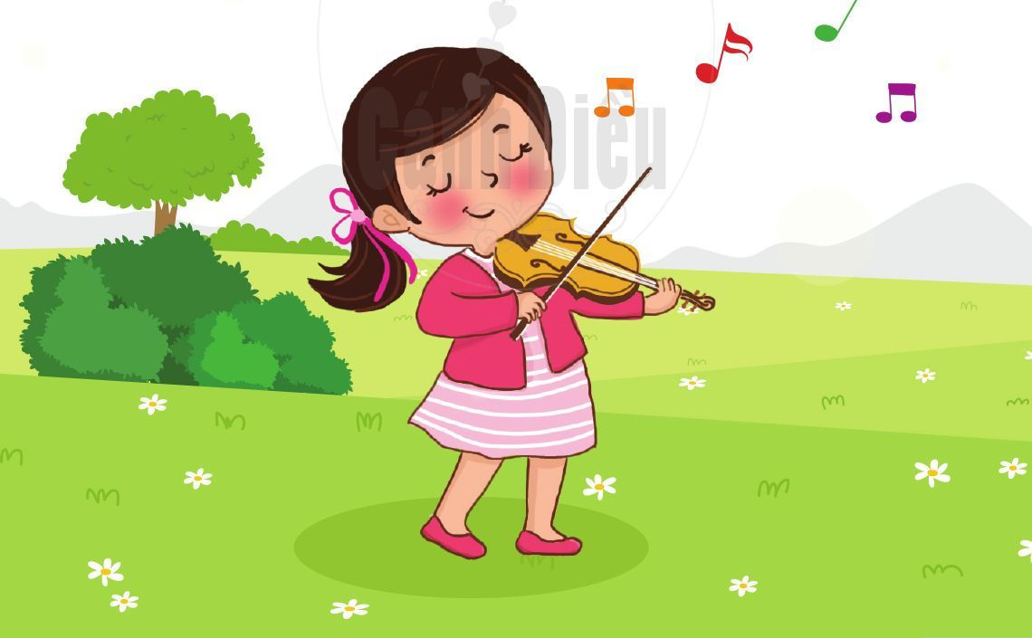
TIẾT 16
NHẠC CỤ
VẬN DỤNG-SÁNG TẠO: TÌM NHỮNG TỪ ẨN TRONG Ô CHỮ
ÂM NHẠC 1 CÁNH DIỀU

Slide 5



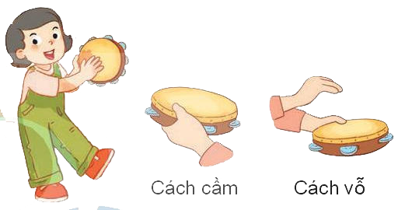
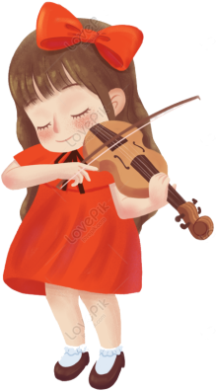
NHẠC CỤ
HOẠT ĐỘNG TÌM HIỂU KHÁM PHÁ
- GV Vừa đếm vừa làm mẫu tiết tấu
1 2 3 4 5 Nghỉ

Slide 6
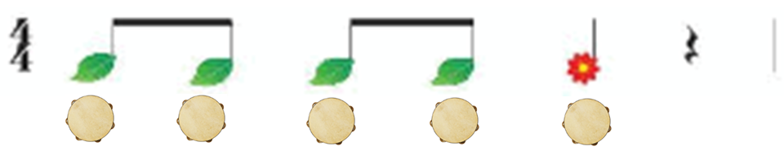
Làm mẫu và HD HS gõ Temporin tập vào tiết tấu

Slide 7

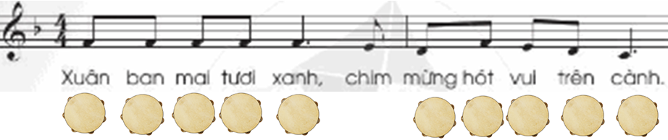
HOẠT ĐỘNG THỰC HÀNH LUYỆN TẬP
- Làm mẫu hát kết hợp ngõ Temporin theo âm hình tiết tấu vào bài Mùa Xuân Tươi Xanh sau đó HS luyện tập với các hình thức

Slide 8

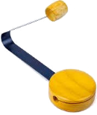
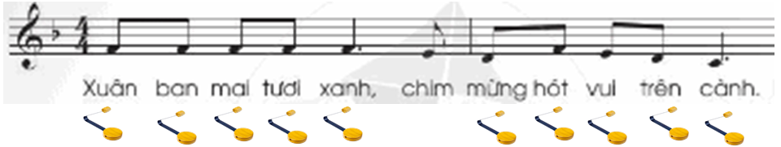
-HD gõ Song Loan như HD nhạc cụ Temporin Từ tập tiết tấu song hát kết hợp gõ Son Loan theo âm hình tiết tấu mẫu vào bài Mùa Xuân Tươi Xanh
1 2 3 4 5 Nghỉ

Slide 9

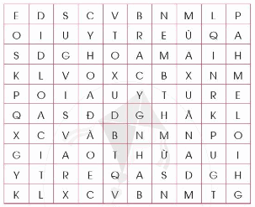
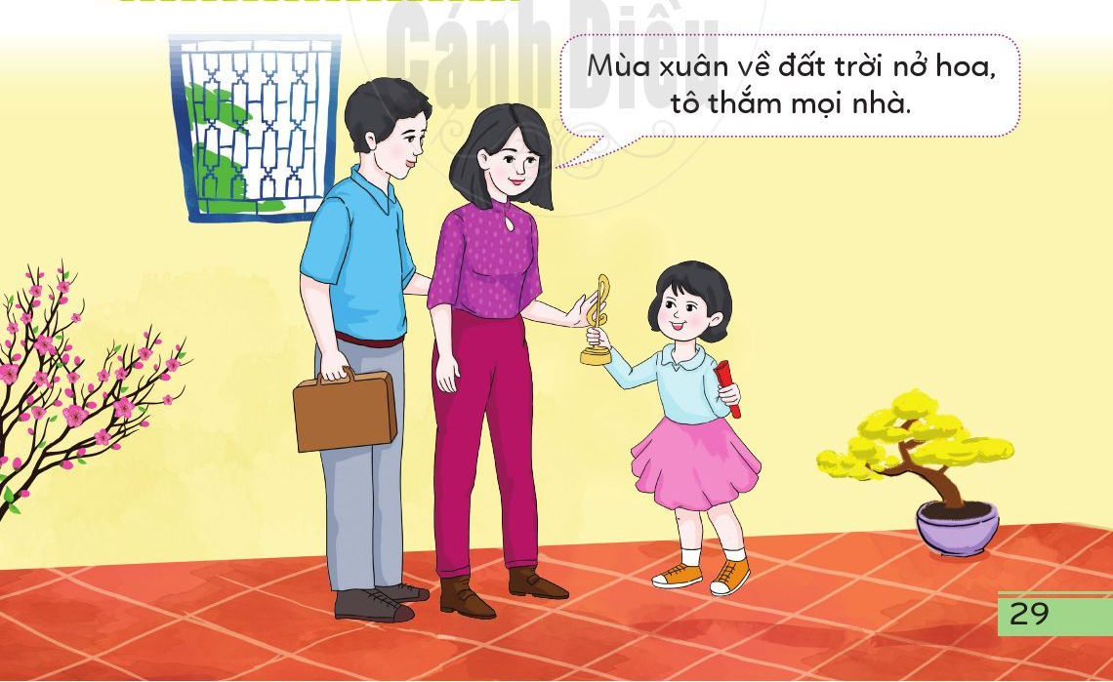
HOẠT ĐỘNG VẬN DỤNG SÁNG TẠO: TÌM TỪ ẨN TRONG Ô CHỮ
-HS làm việc theo cặp tìm những từ ẩn nấp trong ô chữ , chỉ ra từ đó nằm ở hàng nào, cột nào. Gv gọi một số bạn trình bày kết quả

Slide 10
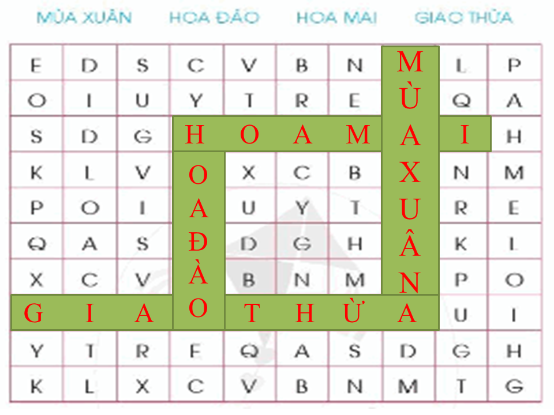
-GV đánh giá và đưa ra đáp án :
+ Từ Mùa xuân : dải dọc ở hàng ngang số 8(từ trái sang)
+Từ Hoa đào : dải dọc từ hàng ngang số 3
+Từ Hoa mai : dải ngang từ hàng ngang số 3
+ từ Giao thừa : Dải ngang từ hàng dọc số 7(từ trên xuống)

Slide 11
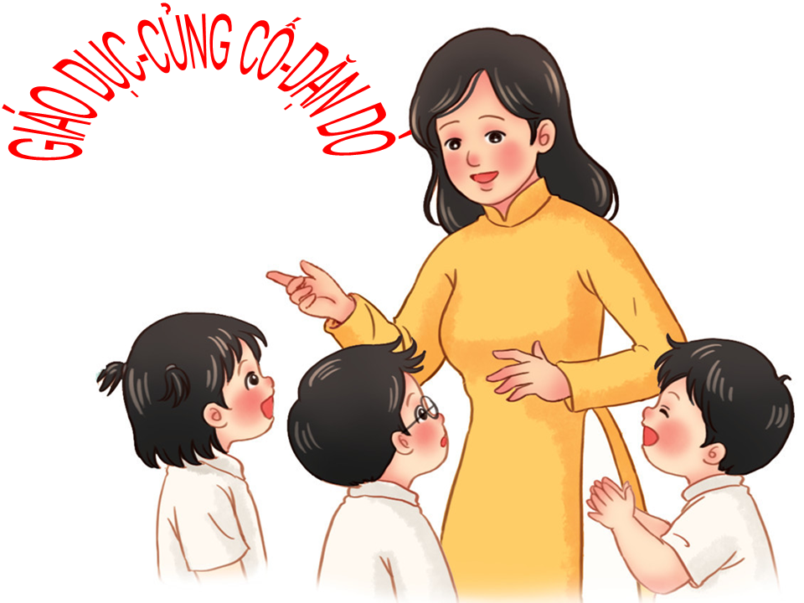


Slide 12
TẠM BIỆT CÁC EM! CHÚNG TA SẼ GẶP NHAU Ở TIẾT HỌC HÔM SAU NHA!

